Slide 1
PROGRAMAS Y PROYECTOS DE LA AGREGADURÍA DE EDUCACIÓN DE LA EMBAJADA DE ESPAÑA EN RUMANÍA
CURSO 2022-2023

Slide 2

PROGRAMA DE SECCIONES BILINGÜES DE ESPAÑOL

Slide 3
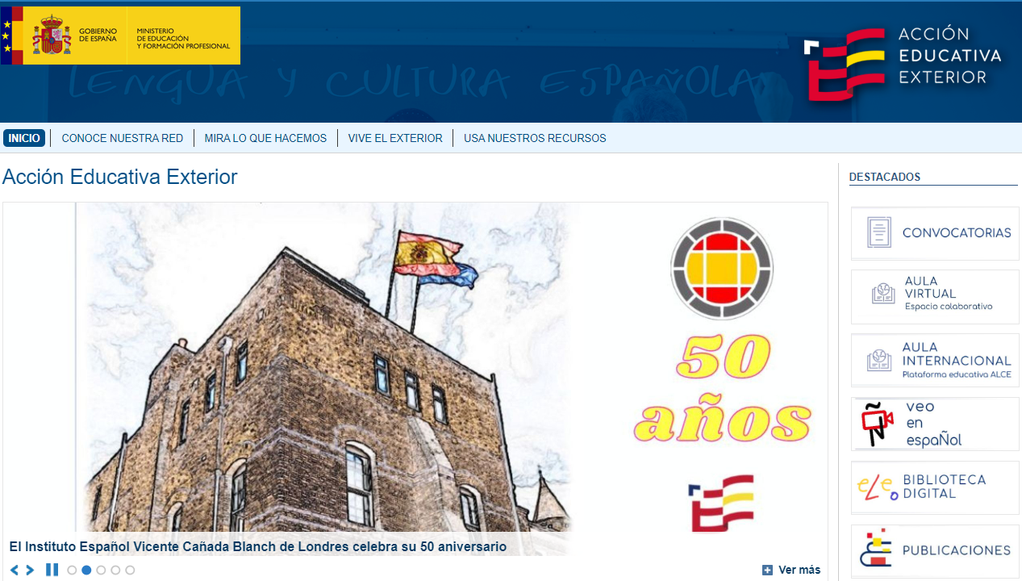
Este programa forma parte de la Acción Educativa Exterior del Ministerio de Educación y Formación Profesional de España (MEFP),
presente en 40 países

Slide 4

El programa de Secciones Bilingües está implantado en 8 países en Europa central, oriental y en China. En Rumanía se desarrolla
en 11 centros
educativos

Slide 5


En todas las secciones se imparte Español como Lengua Extranjera, Lengua y Literatura Españolas, Geografía e Historia de España y Civilización y Cultura de España y los alumnos pueden obtener el título de Bachiller español

Slide 6
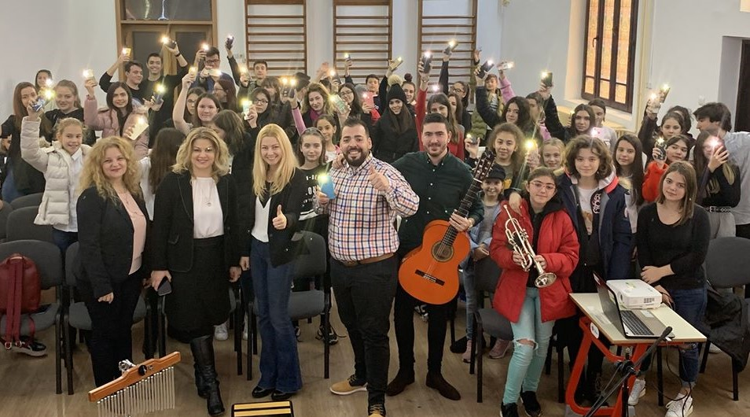
PROYECTOS Y ACTIVIDADES RELACIONADOS CON LAS SECCIONES BILINGÜES DE ESPAÑOL

Slide 7

CELEBRACIÓN DE LA FIESTA NACIONAL DE ESPAÑA – 12 OCTUBRE 2022
Concursos para los estudiantes relacionados con la lengua y cultura españolas en las redes sociales de la Agregaduría de Educación

Slide 8



CONCURSO DE CARTELES PARA EL FESTIVAL NACIONAL DE TEATRO ESCOLAR – NOVIEMBRE 2022

Slide 9
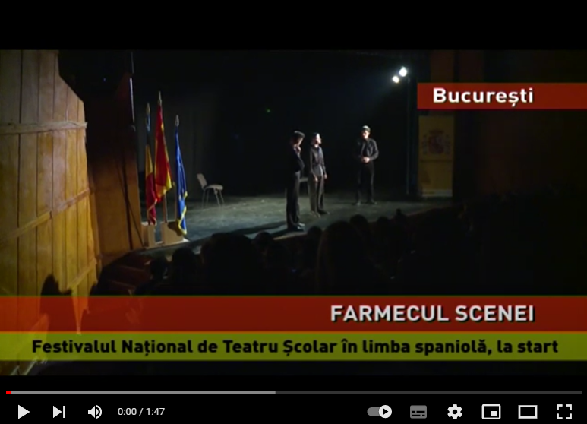
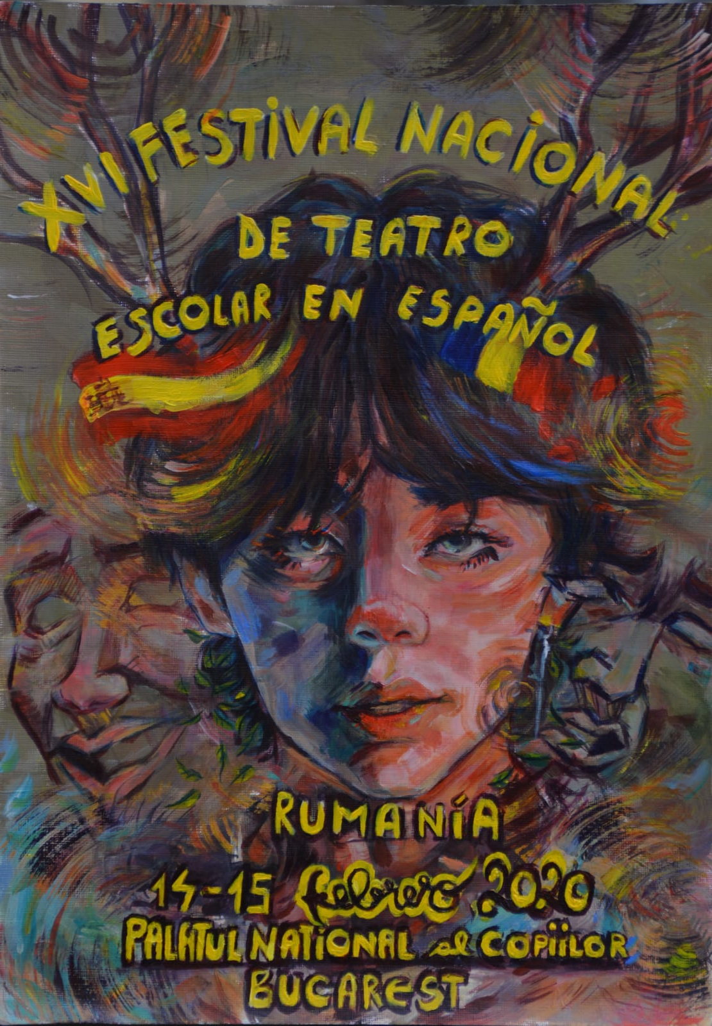
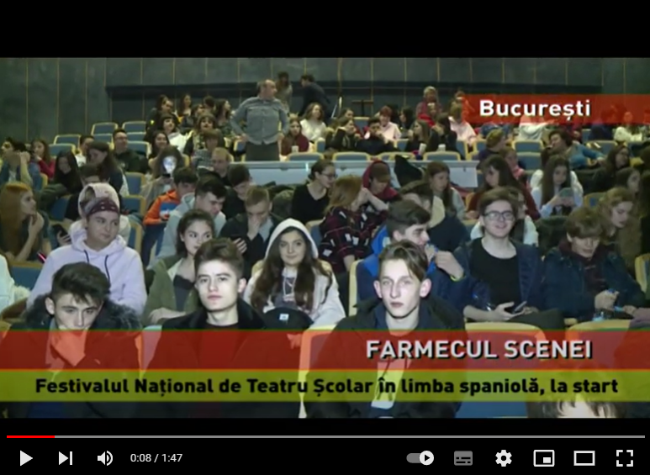
FESTIVAL NACIONAL DE TEATRO ESCOLAR EN ESPAÑOL – MARZO 2023

Slide 10
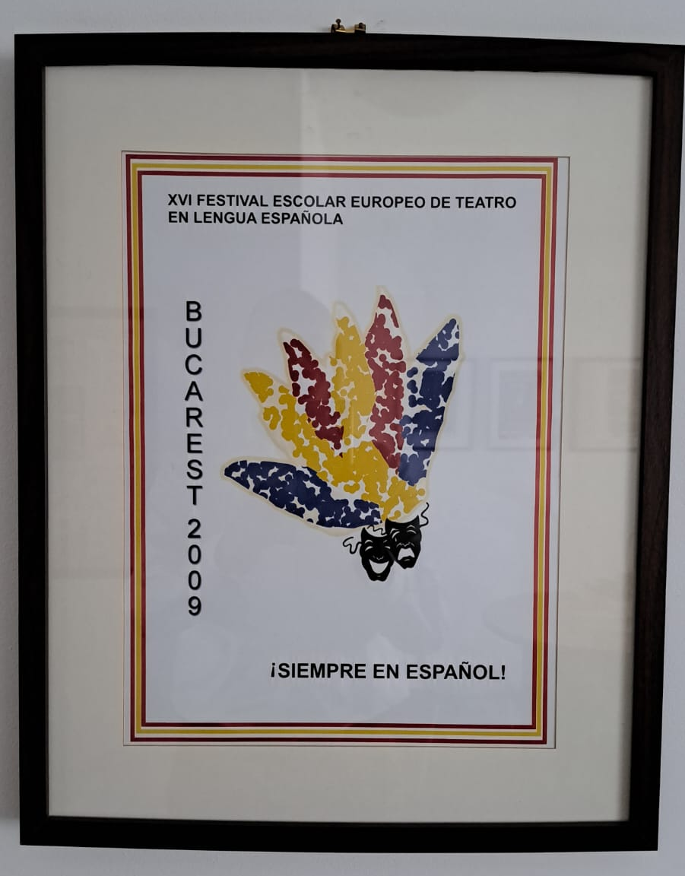
FESTIVAL INTERNACIONAL DE TEATRO ESCOLAR EN ESPAÑOL EN BULGARIA – ABRIL 2023
Participarán 2 grupos de teatro representando a cada uno de los 7 países del programa en Europa

Slide 11
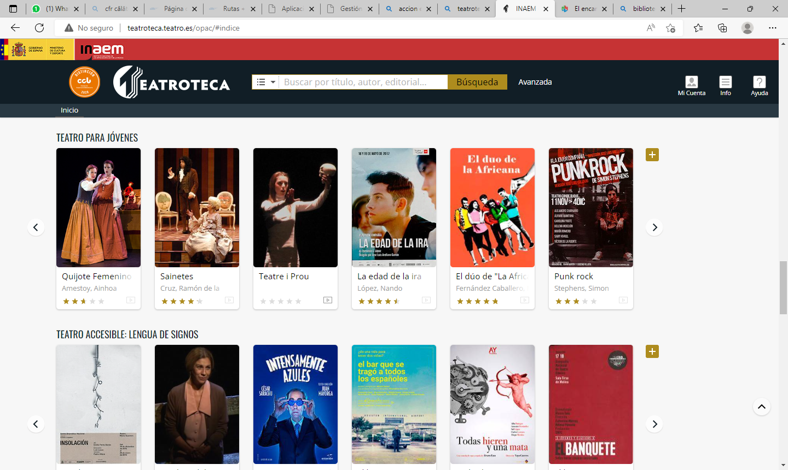
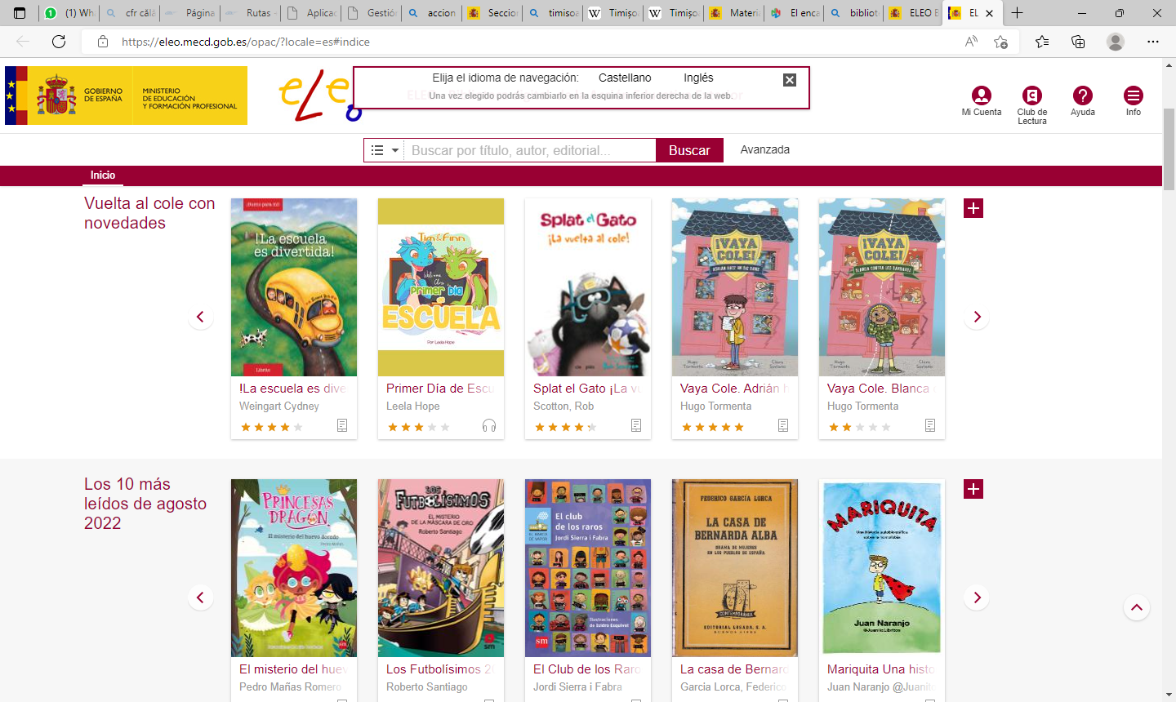
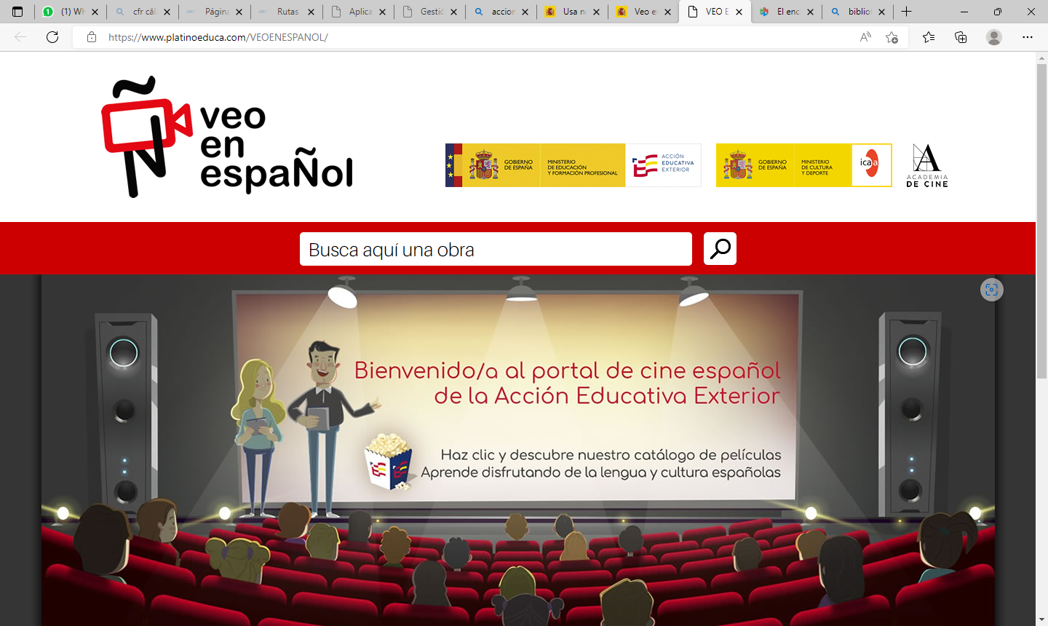
RECURSOS A DISPOSICIÓN DE PROFESORES Y ALUMNOS DE LAS SECCIONES BILINGÜES

Slide 12
BIBLIOTECA DIGITAL “ELEO”
La biblioteca digital de la Acción Educativa Exterior del MEFP con más de 4000 libros (y otros formatos digitales), la mayoría de ellos en acceso simultáneo para que todos los alumnos y profesores puedan disponer a un mismo tiempo de las lecturas. También se pueden crear clubs de lectura, una herramienta muy útil para las clases de español

Slide 13
VEO EN ESPAÑOL
Esta plataforma ofrece al profesorado de la Acción Educativa Exterior un amplio catálogo de obras cinematográficas, fichas y guías didácticas para su uso en la práctica docente. La plataforma contiene una selección específica de obras audiovisuales con criterios pedagógicos en distintos formatos (largometrajes, documentales, cortos y secuencias)

Slide 14
TEATROTECA
La plataforma digital del Centro de Documentación de las Artes Escénicas y de la Música del Ministerio de Cultura y Deporte de España ofrece un amplio catálogo de obras de teatro, con una colección específica de teatro para jóvenes en la que se pueden registrar los profesores para visionar y utilizar esos materiales

Slide 15

CONVOCATORIA DE MATERIAL DIDÁCTICO
La Unidad de Acción Educativa Exterior (UAEE) del MEFP publica una convocatoria anual de ayudas para que las Secciones Bilingües de Español soliciten material didáctico para sus profesores y alumnos. Libros, diccionarios, DVDs, etc, que son catalogados en las bibliotecas de cada centro escolar

Slide 16





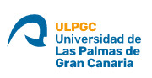
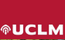

BECAS EN UNIVERSIDADES ESPAÑOLAS
La Unidad de Acción Educativa Exterior (UAEE) del MEFP suscribe convenios con universidades españolas para ofrecer becas dirigidas específicamente a estudiantes que se gradúan de las Secciones Bilingües de Español

Slide 17

ACCESO PRIORITARIO DE LOS PROFESORES RUMANOS A BECAS DE FORMACIÓN
Los profesores rumanos del programa de las Secciones Bilingües tienen acceso prioritario a los programas de formación presenciales en Rumanía, España y en modalidad en línea que cada año ofrece la UAEE y la Agregaduría de Educación de la Embajada de España.

Slide 18

Uno de los objetivos primordiales de la Agregaduría de Educación de la Embajada de España en Rumanía es aumentar el número de centros escolares rumanos que puedan albergar una sección bilingüe de español, de manera que sus profesores y alumnos puedan intensificar su conocimiento de la lengua y cultura españolas acogiendo a un profesor nativo y accediendo a los recursos materiales y didácticos que ofrece el MEFP

Slide 19
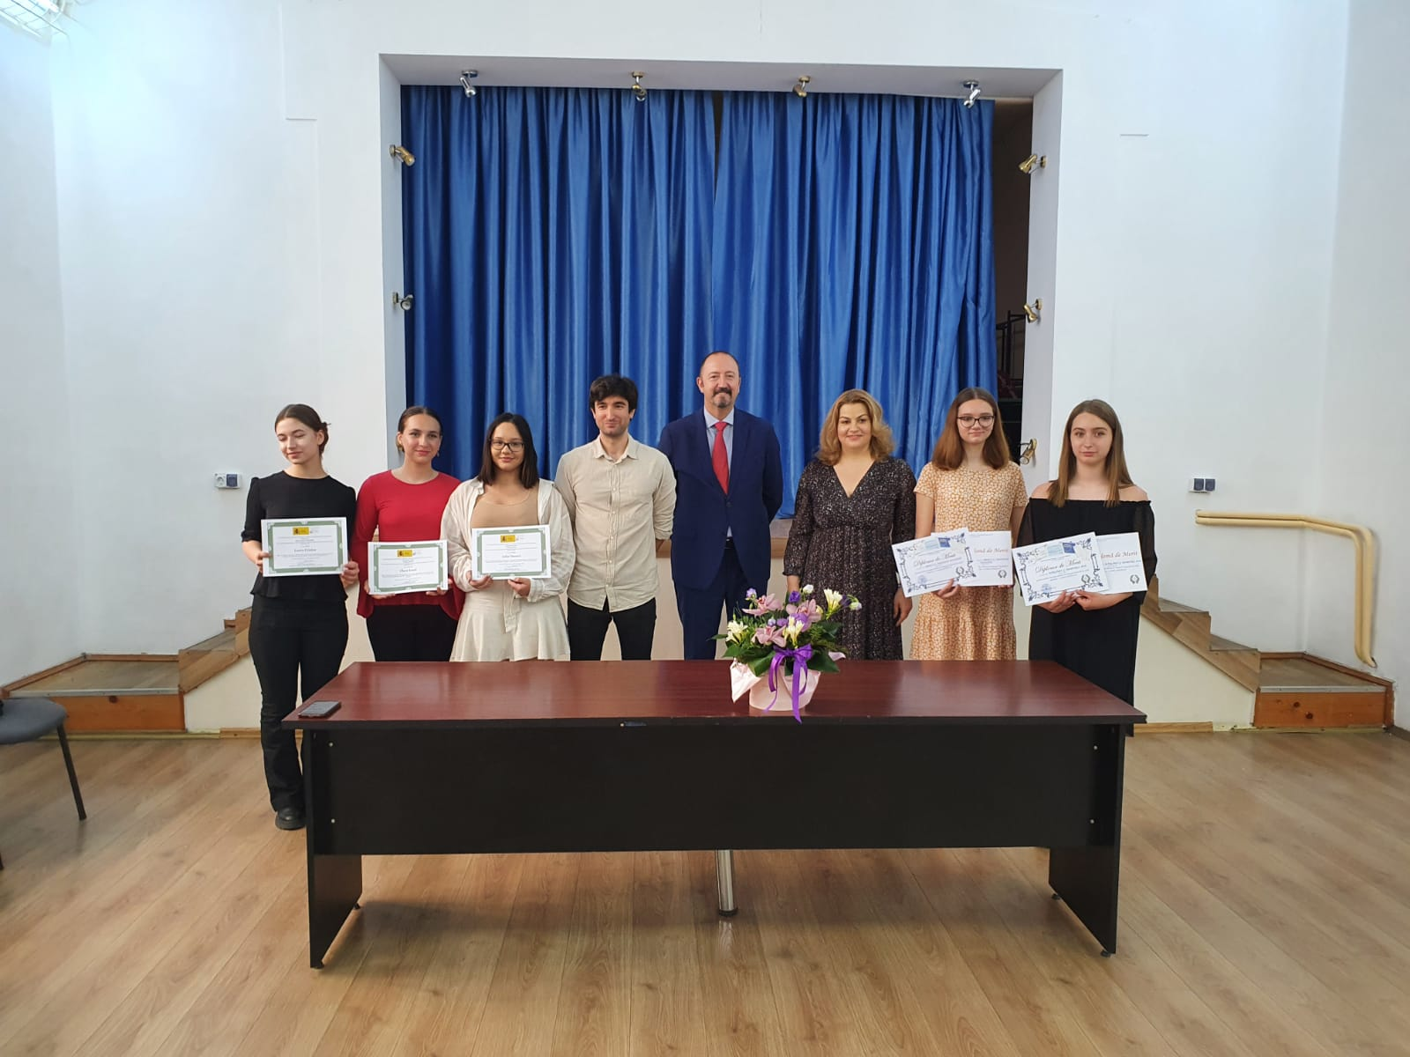
PROYECTOS Y ACTIVIDADES RELACIONADOS CON CENTROS ESCOLARES EN GENERAL
Colaboración con los profesores de español para realizar visitas a los centros y participar en actividades con sus alumnos
Organización de concursos que tengan como objetivo la difusión de la lengua y cultura españolas entre los alumnos
Colaboración para establecer proyectos conjuntos con centros escolares en España

Slide 20

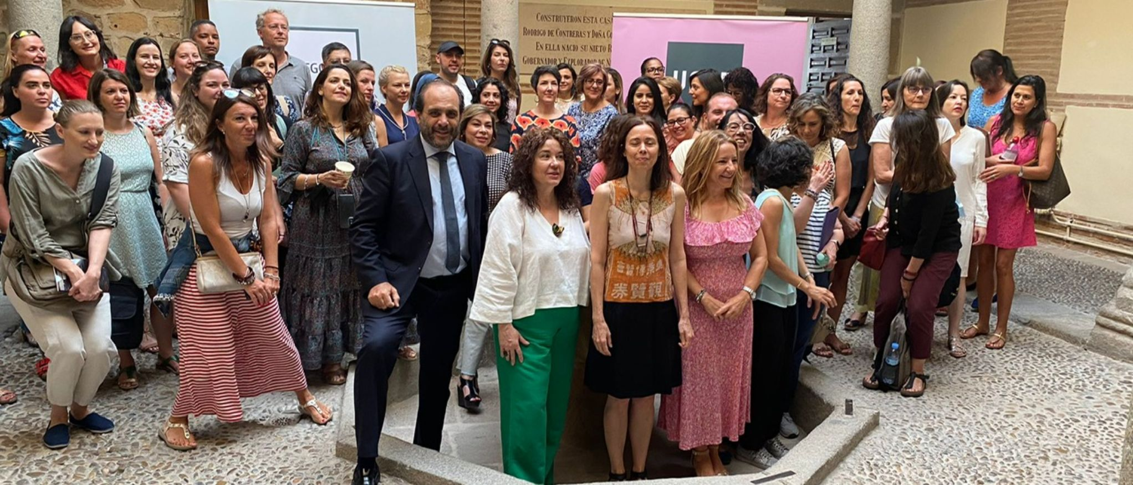
PROGRAMA DE FORMACIÓN DE PROFESORES DE ESPAÑOL – CURSOS DE VERANO
El MEFP, a través de convenios con universidades españolas, publica una convocatoria anual de becas para que profesores rumanos de español realicen cursos de formación en España en los meses de verano. Las becas cubren los gastos de matrícula, alojamiento y manutención.

Slide 21
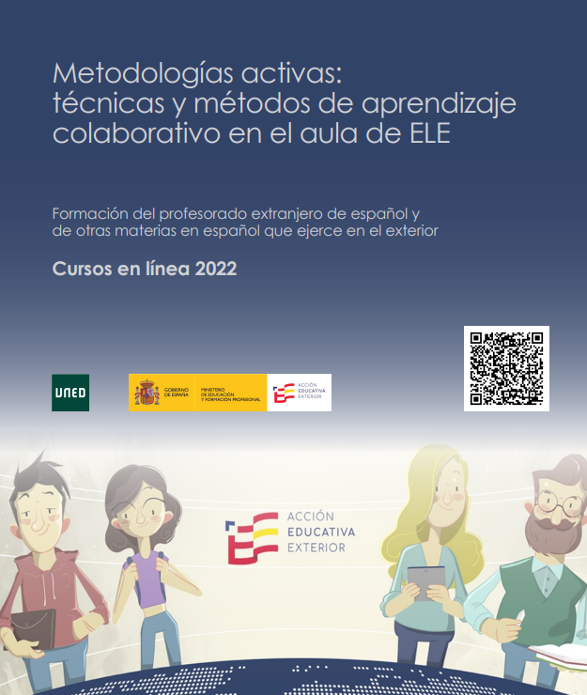
PROGRAMA DE FORMACIÓN DE PROFESORES DE ESPAÑOL CURSOS EN LÍNEA
Desde 2020, El MEFP, a través de convenios con universidades españolas, publica una convocatoria anual de becas para que profesores rumanos de español puedan acceder a una amplia oferta de cursos de 30 horas de formación en didáctica del español como lengua extranjera impartidos por expertos en la materia. Para la próxima edición que comienza en octubre han sido seleccionados 15 profesores rumanos de diferentes etapas educativas.

Slide 22
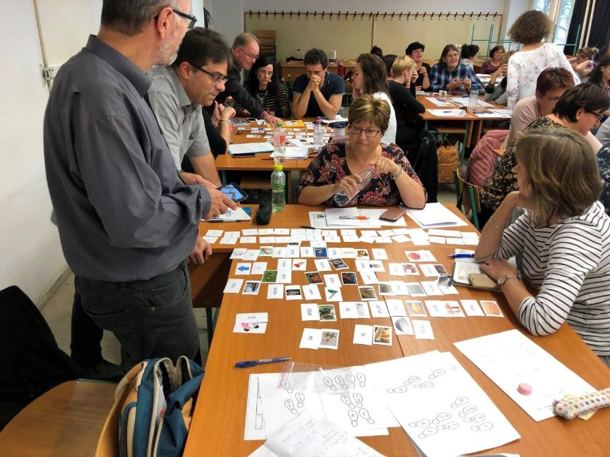
PROGRAMA DE FORMACIÓN DE PROFESORES RUMANOS DE ESPAÑOL
Desde la Agregaduría de Educación durante el curso escolar 2022-23 se desarrollará un programa de seminarios y talleres sobre la didáctica del español como lengua extranjera dirigidos a profesores rumanos de diferentes etapas educativas.

Slide 23
  DATOS DE CONTACTO DE LA AGREGADURIA
    Agregado de Educación: Javier Menéndez
    Email: agregaduria.ro@educacion.gob.es
    Teléfono: +40 21 230 1772
    Dirección postal: Stefan Negulescu, 34, 4ª planta, Sector 1, 011654 Bucarest

Slide 24

  ¡MUCHAS GRACIAS!

